Slide 1
Аналіз результатів комплексного самооцінювання в Млинівському ліцеї № 1 у 2025 році (в інформаційно-аналітичній системі EvaluEd)
Людмила Тимчаюк, заступник директора з навчально-виховної роботи

Slide 2
НАПРЯМИ САМООЦІНЮВАННЯ
1. ОСВІТНЄ СЕРЕДОВИЩЕ ЗАКЛАДУ ОСВІТИ
2. СИСТЕМА ОЦІНЮВАННЯ ЗДОБУВАЧІВ ОСВІТИ
3. ПЕДАГОГІЧНА ДІЯЛЬНІСТЬ ПЕДАГОГІЧНИХ ПРАЦІВНИКІВ ЗАКЛАДУ ОСВІТИ

Slide 3
ДЖЕРЕЛА ІНФОРМАЦІЇ
1. Спостереження за освітнім середовищем
5. Анкетування батьків
2. Спостереження за проведенням навчальних занять
6. Вивчення документації
3. Анкетування учнів
7. Опитувальники для директора ліцею, заступника директора з навчально-виховної роботи, соціального педагога.
4. Анкетування педагогічних працівників

Slide 4








Освітнє середовище закладу освіти
Забезпечення комфортних і безпечних умов навчання та праці.
2
Вимоги щодо організації освітніх і управлінських процесів закладу освіти та внутрішньої системи забезпечення якості освіти.
Створення освітнього середовища, вільного від будь-яких форм насильства та дискримінації.
1
Формування інклюзивного, розвивального та мотивуючого да навчання освітнього простору.
3

Slide 5
ШКАЛА ВИЗНАЧЕННЯ РІВНЯ ЯКОСТІ ОСВІТНЬОЇ ДІЯЛЬНОСТІ

Slide 6
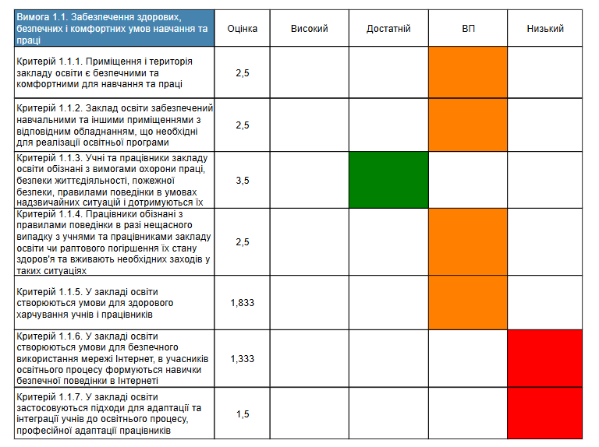

Slide 7
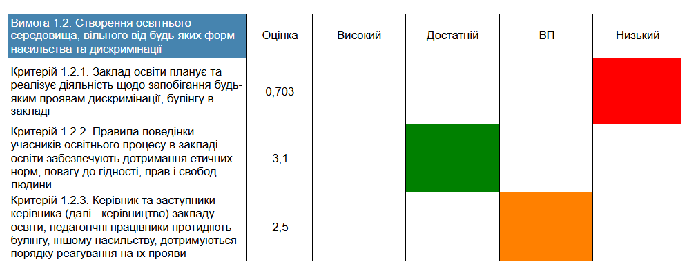

Slide 8
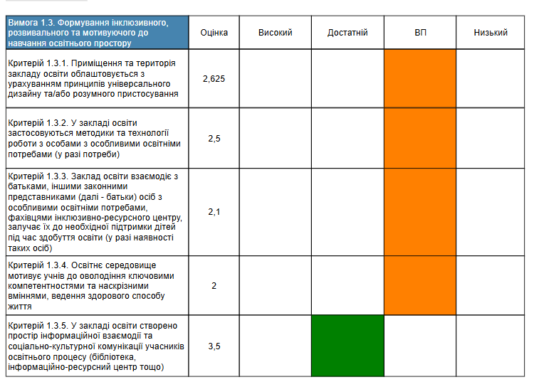

Slide 9
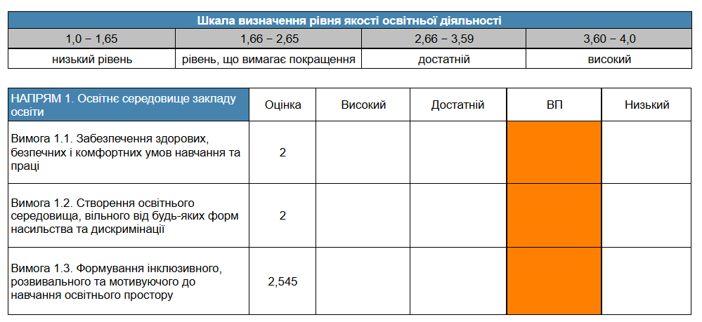

Slide 10
СИСТЕМА ОЦІНЮВАННЯ ЗДОБУВАЧІВ ОСВІТИ
Наявність відкритої, прозорої і зрозумілої для здобувачів освіти системи оцінювання їх результатів навчання.
2
Вимоги щодо організації освітніх і управлінських процесів закладу освіти та внутрішньої системи забезпечення якості освіти.
Застосування внутрішнього моніторингу, що передбачає систематичне відстеження та коригування результатів навчання кожного здобувача освіти.
1
Спрямованість системи оцінювання у здобувачів освіти за результати свого навчання, здатності до самооцінювання.
3

Slide 11
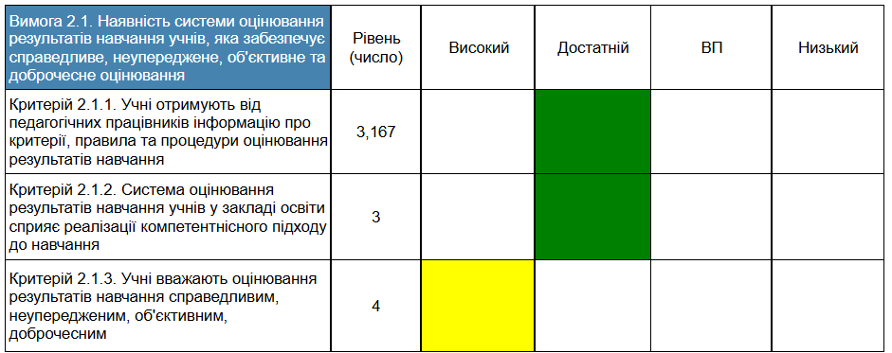

Slide 12
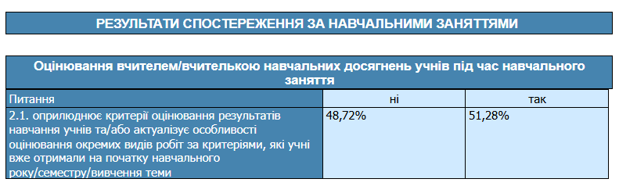

Slide 13
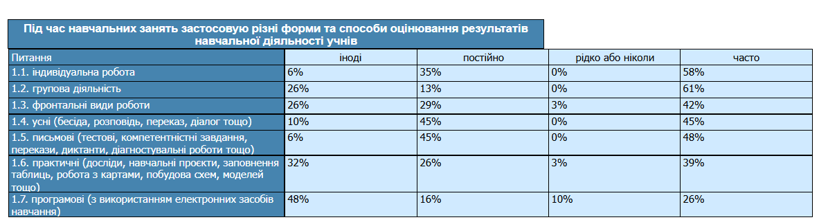

Slide 14
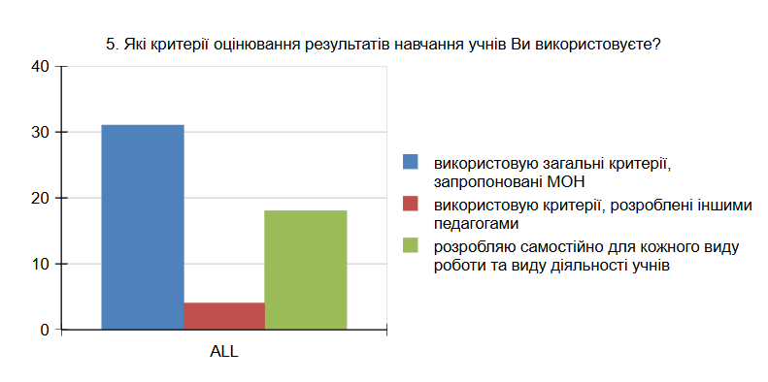

Slide 15
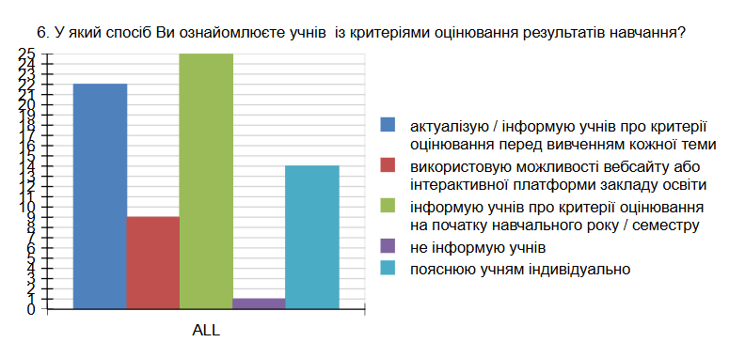

Slide 16
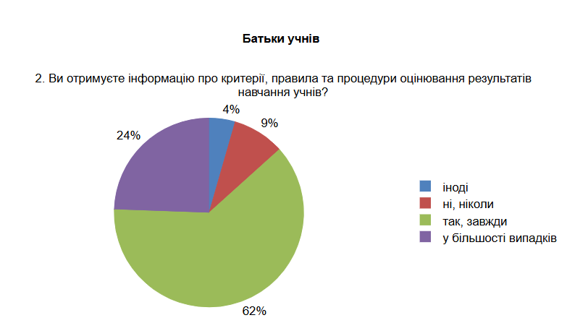

Slide 17
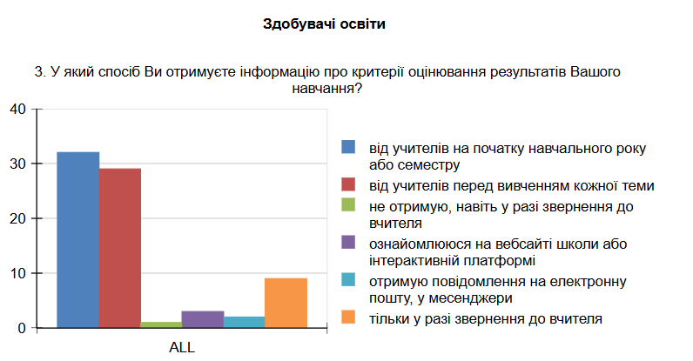

Slide 18
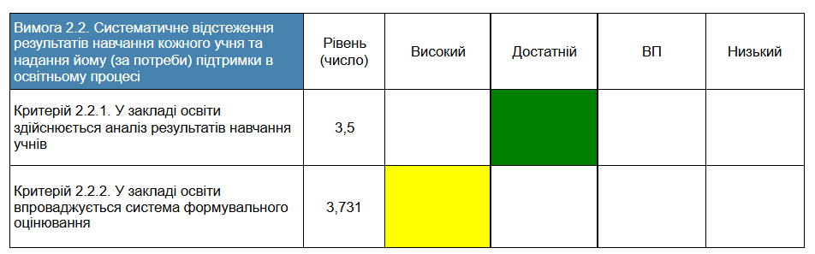

Slide 19
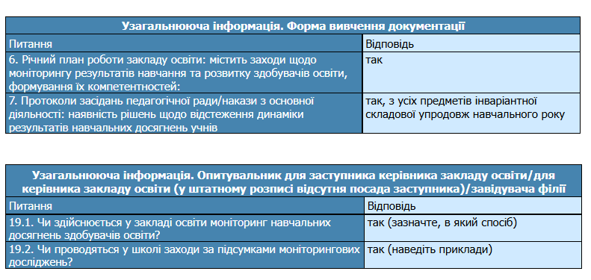

Slide 20
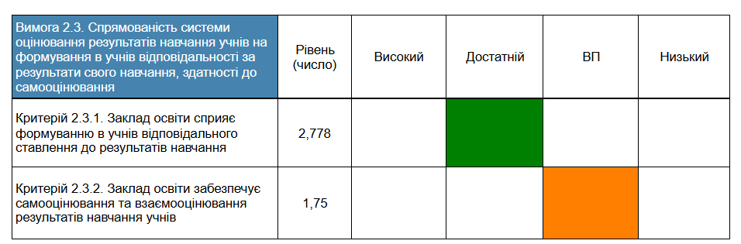

Slide 21
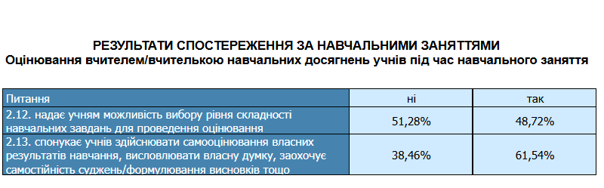

Slide 22
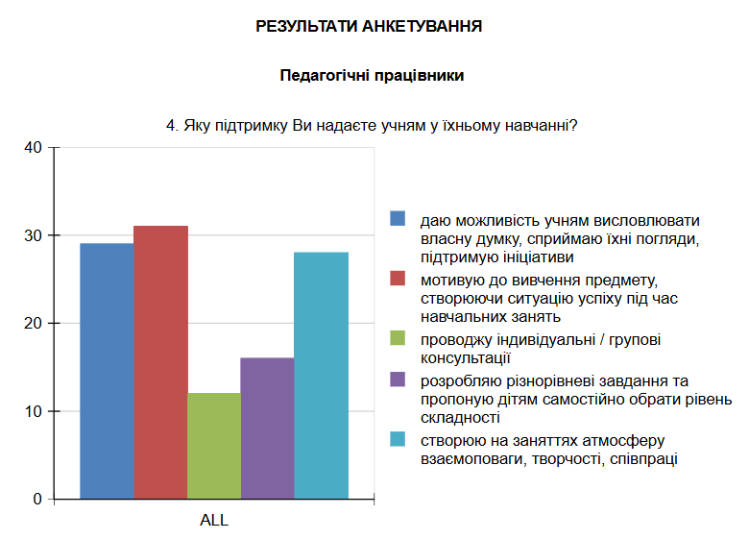

Slide 23
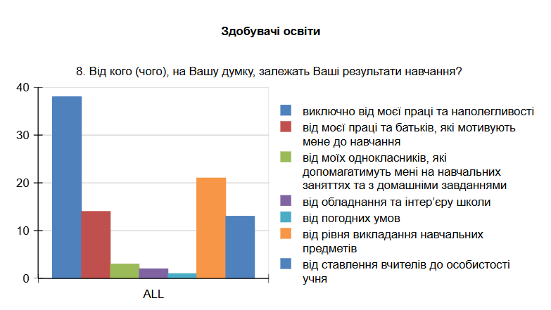

Slide 24
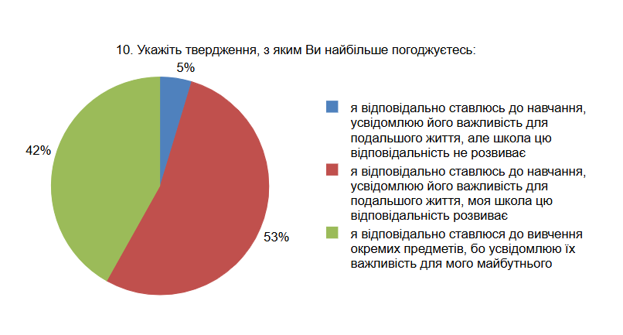

Slide 25
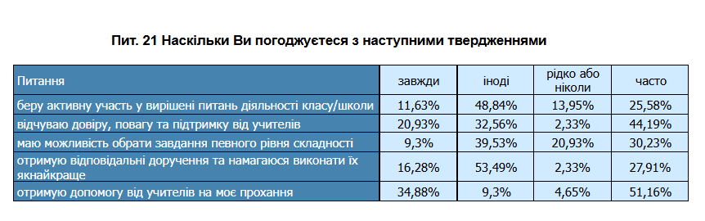

Slide 26
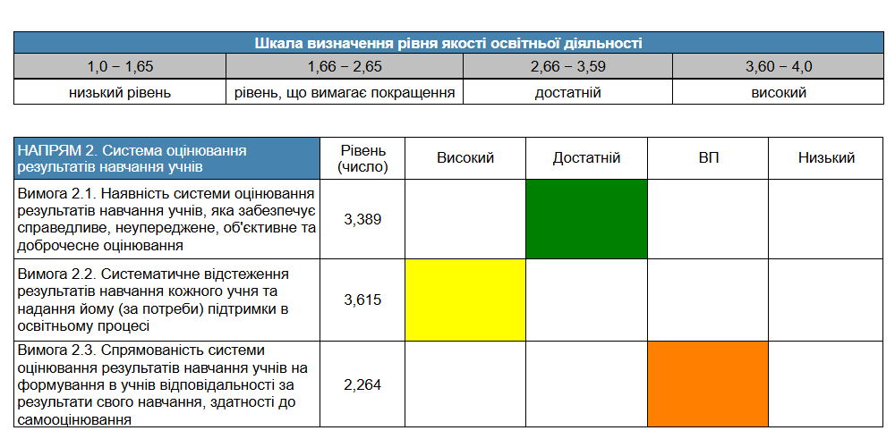

Slide 27
ПЕДАГОГІЧНА ДІЯЛЬНІСТЬ ПЕДАГОГІЧНИХ ПРАЦІВНИКІВ ЗАКЛАДУ ОСВІТИ
Ефективність планування педагогічними працівниками своєї діяльності, використання сучасних освітніх підходів до організації освітнього процесу з метою формування ключових компетентностей здобувачів освіти
1
Вимоги щодо організації освітніх і управлінських процесів закладу освіти та внутрішньої системи забезпечення якості освіти.
4
2
Постійте підвищення професійного рівня і педагогічної майстерності педагогічних працівників

Slide 28
ПЕДАГОГІЧНА ДІЯЛЬНІСТЬ ПЕДАГОГІЧНИХ ПРАЦІВНИКІВ ЗАКЛАДУ ОСВІТИ
3
Налагодження співпраці зі здобувачами освіти, їх батьками, працівниками закладу освіти
Вимоги щодо організації освітніх і управлінських процесів закладу освіти та внутрішньої системи забезпечення якості освіти.
4
4
Організація педагогічної діяльності та навчання здобувачів освіти на засадах академічної доброчестності

Slide 29
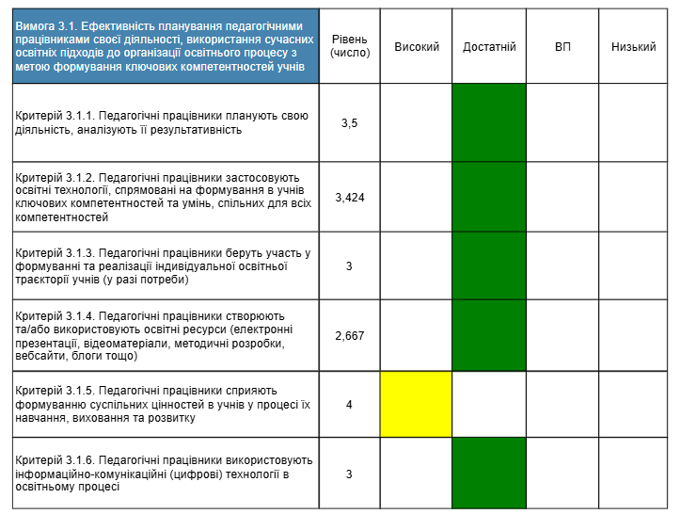

Slide 30
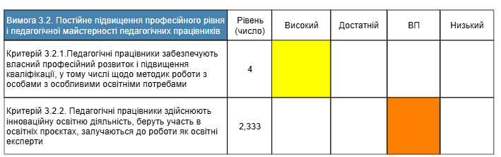

Slide 31
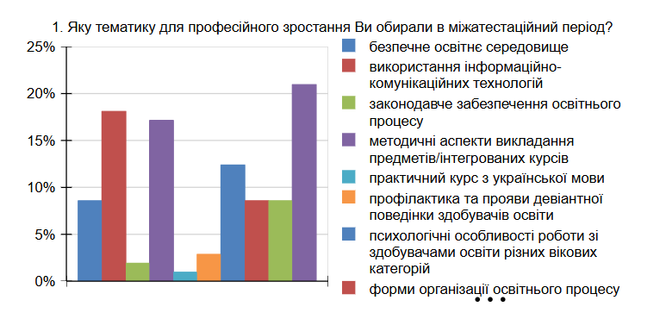

Slide 32
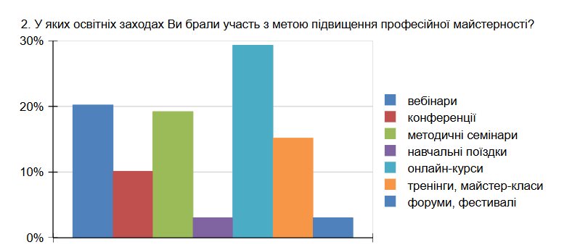

Slide 33
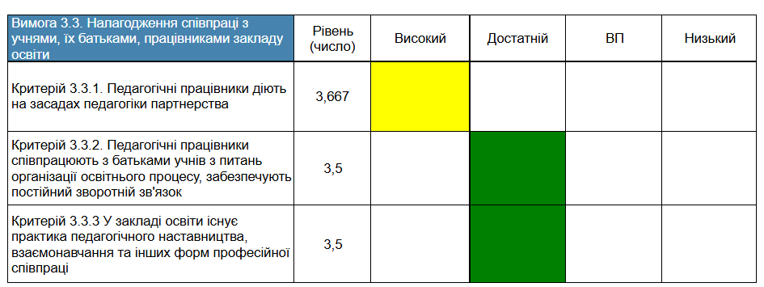

Slide 34
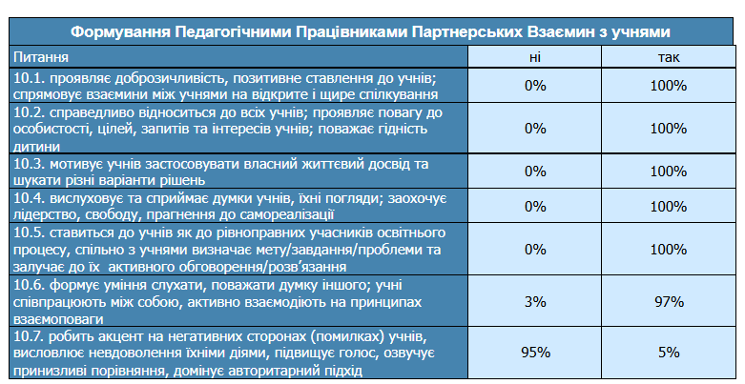

Slide 35
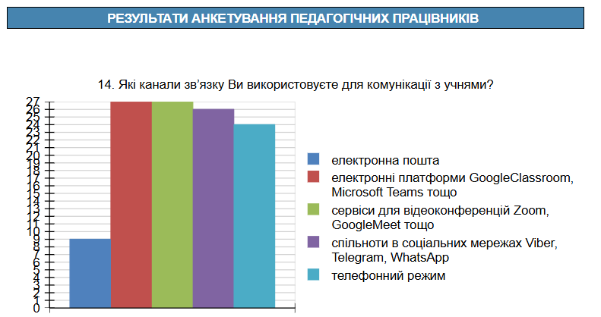

Slide 36
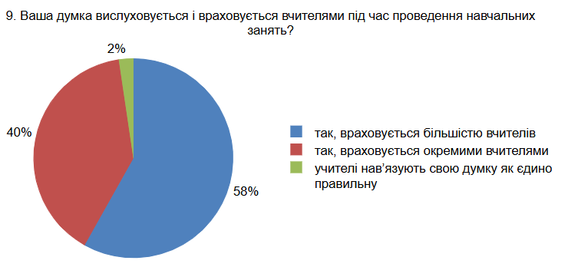

Slide 37
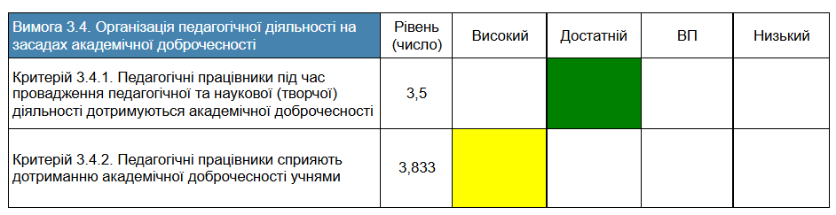

Slide 38
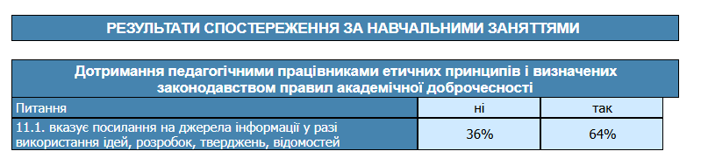

Slide 39
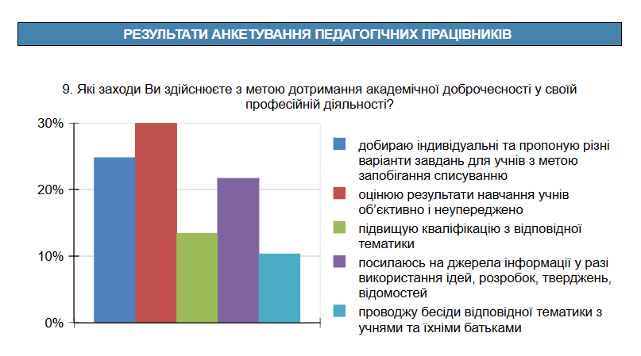

Slide 40
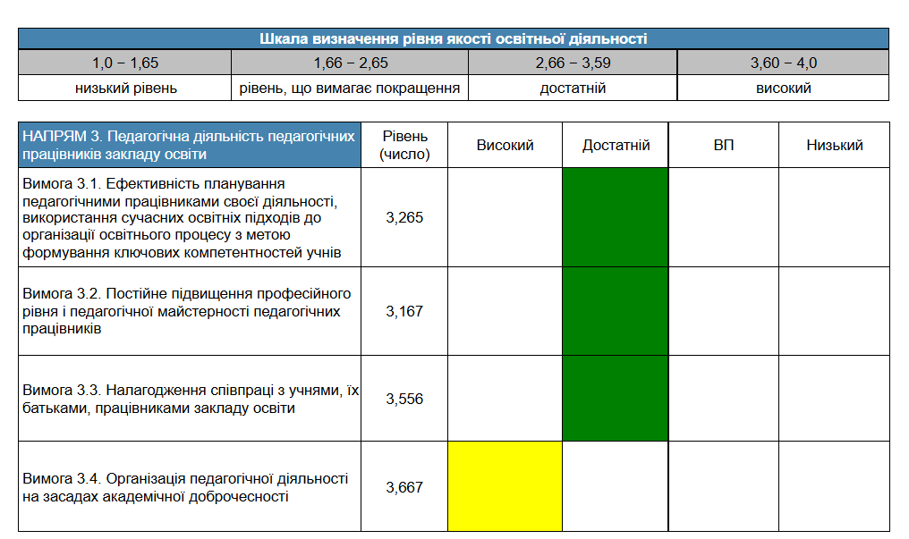

Slide 41
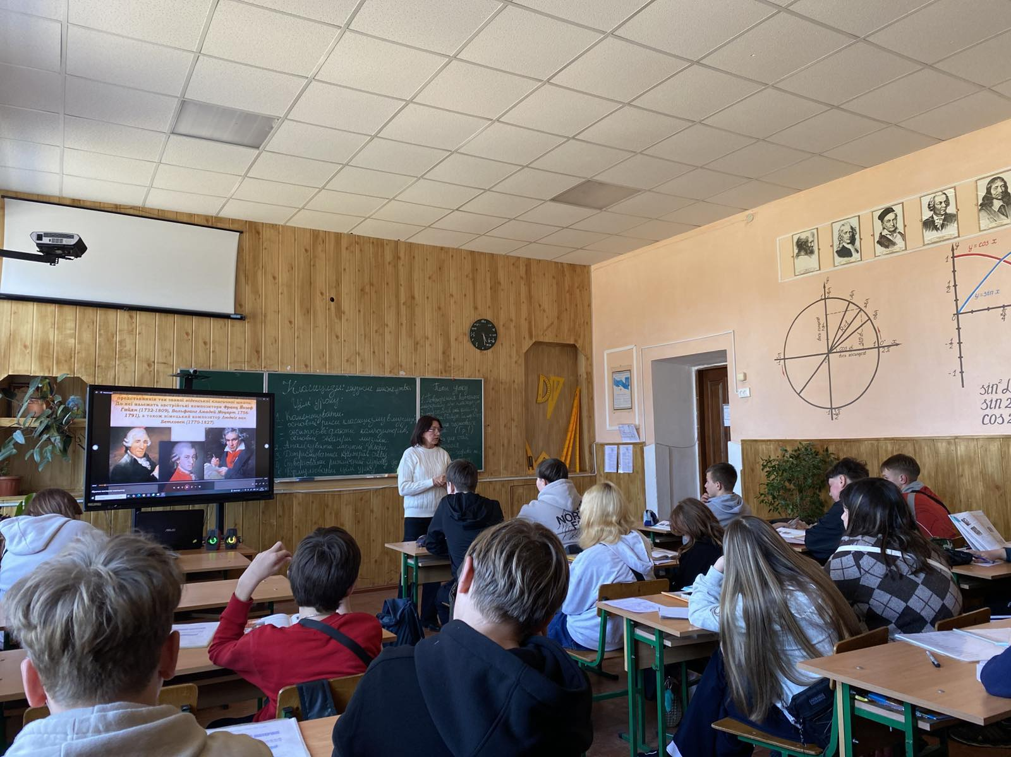
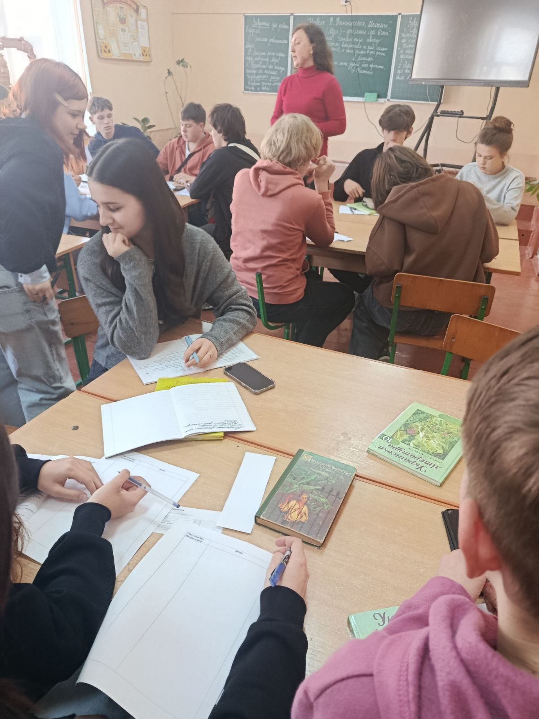
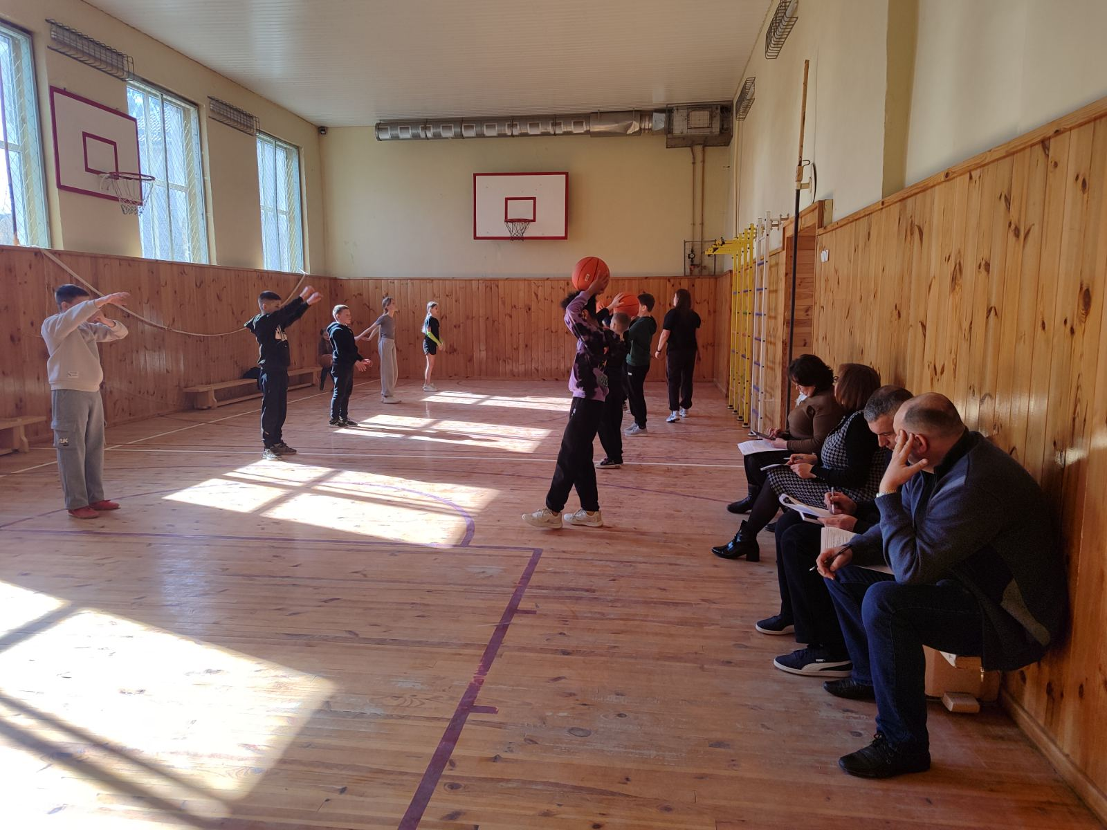
Взаємовідвідування уроків

Slide 42
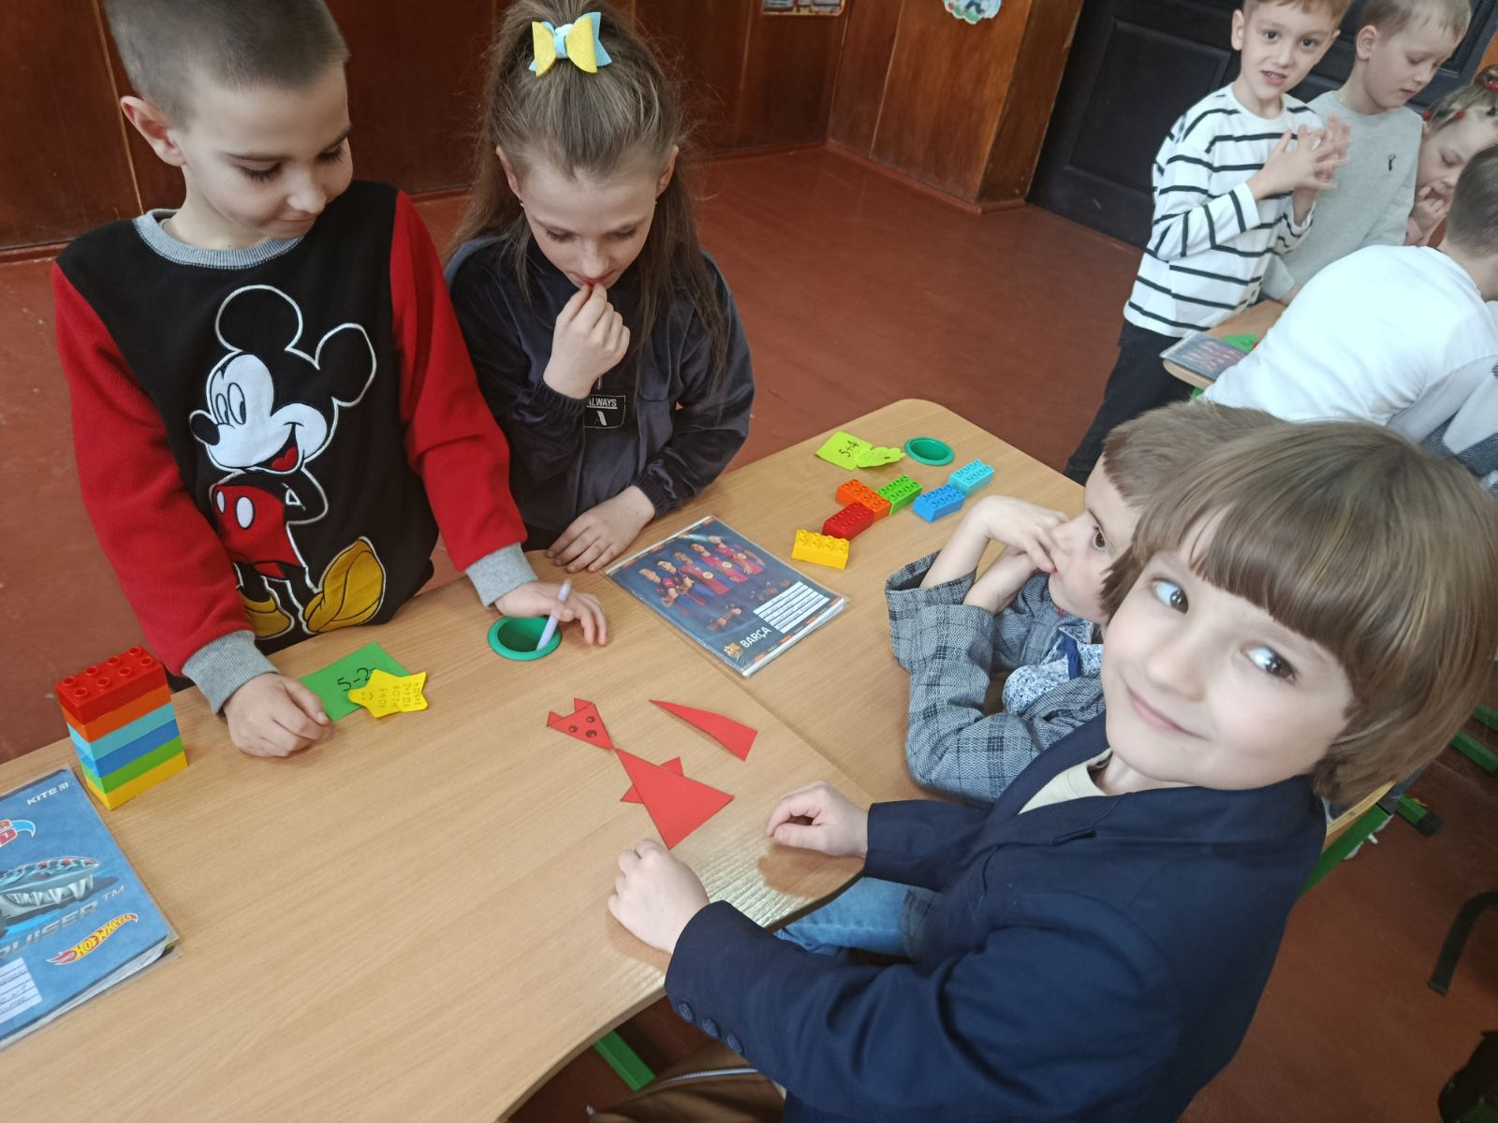
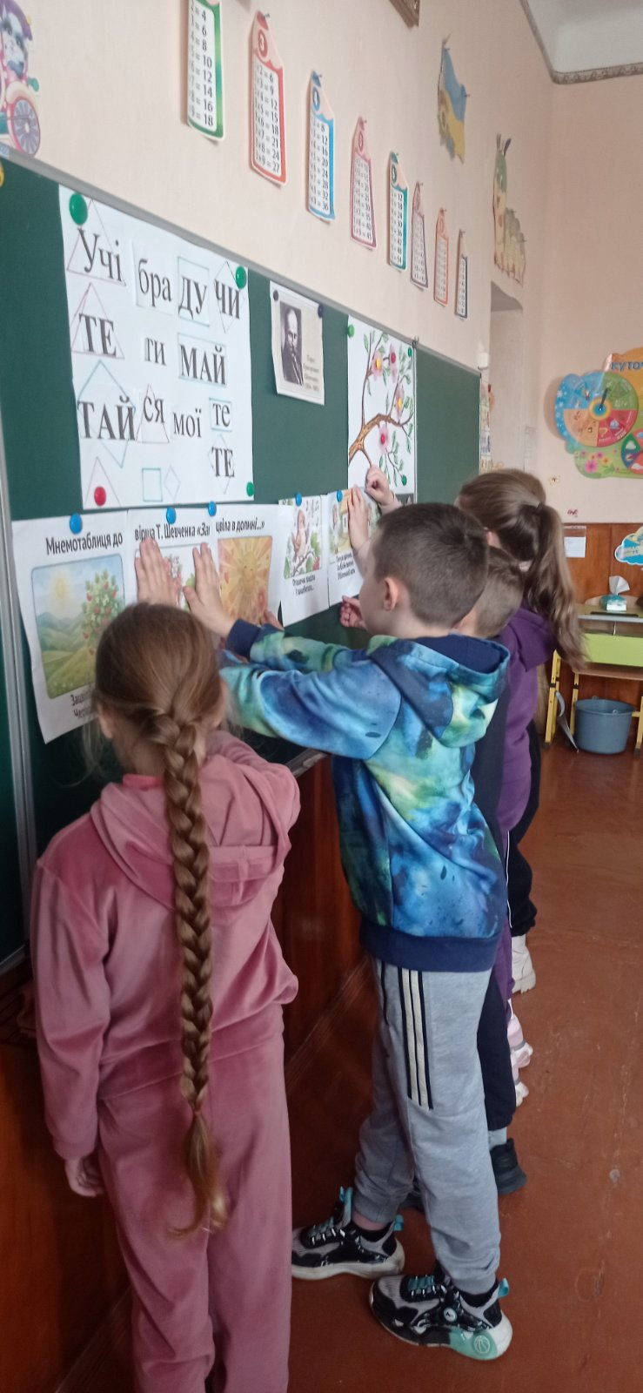
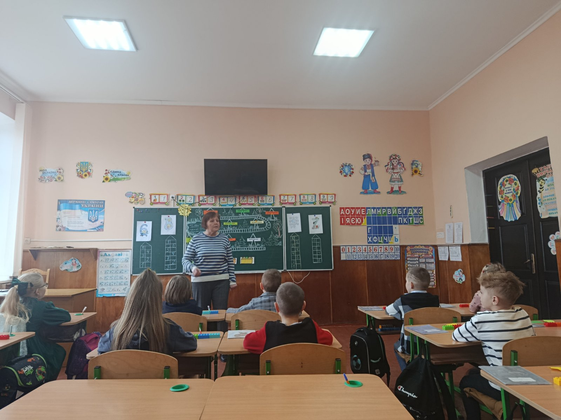
Взаємовідвідування уроків

Slide 43
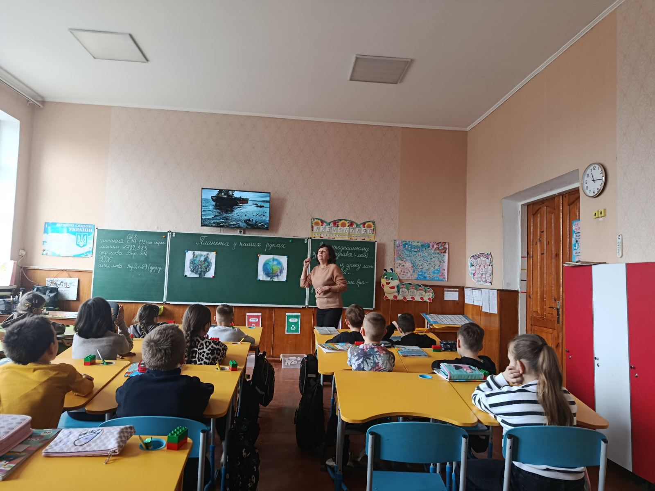
Взаємовідвідування уроків

Slide 44
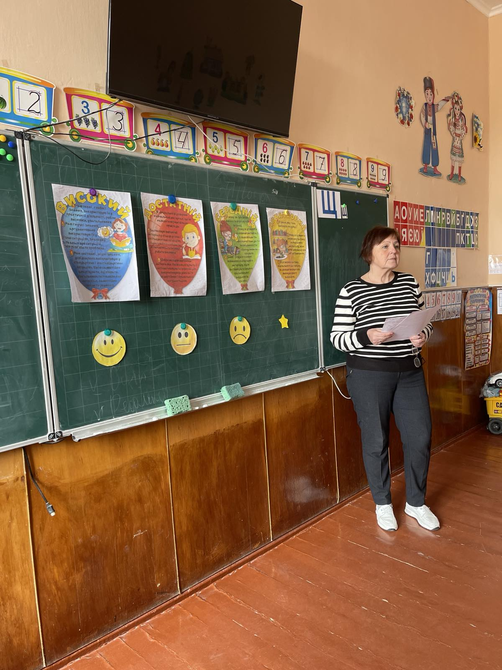
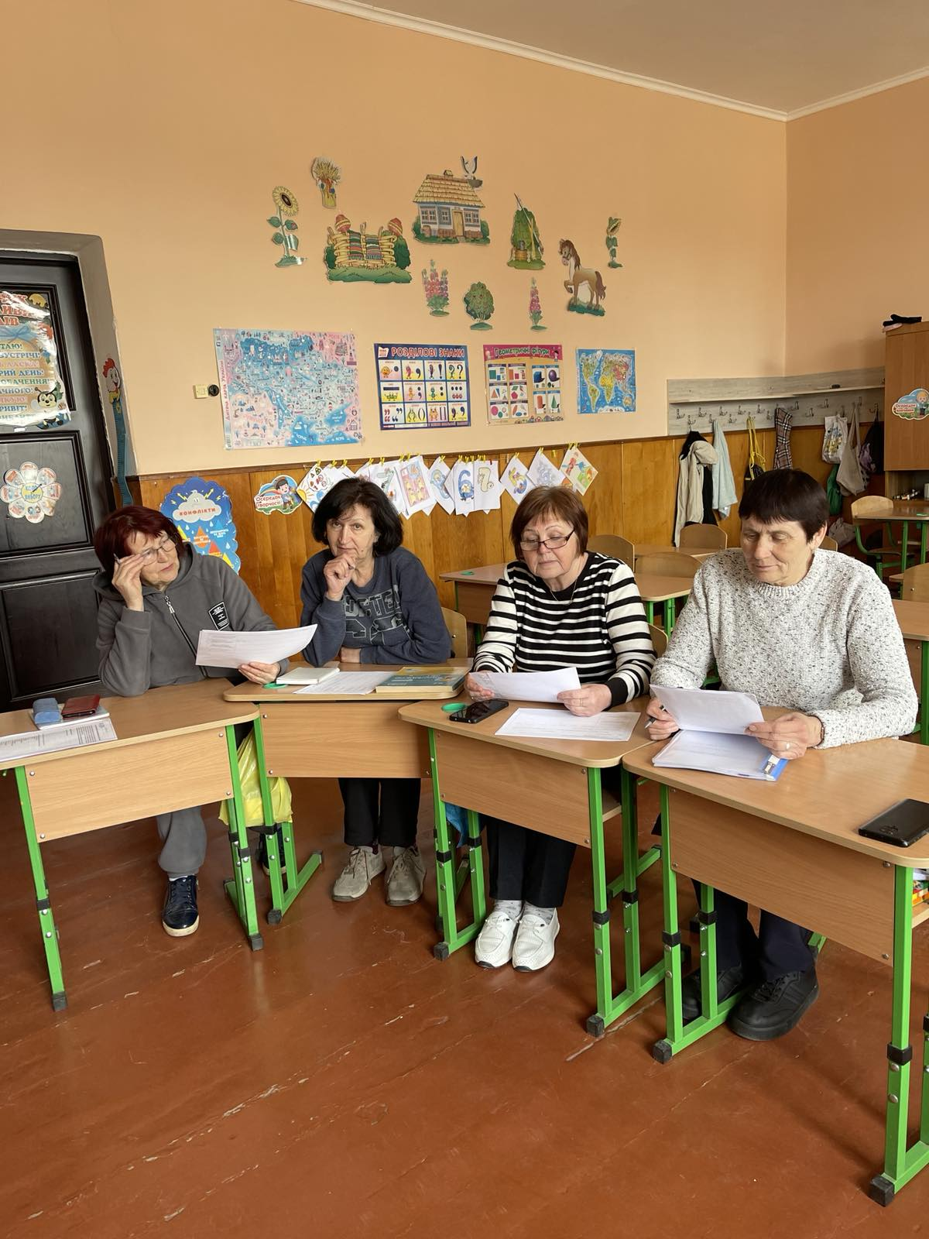
Шкільне методичне об’єднання вчителів початкових класів та вихователя групи подовженого дня

Slide 45
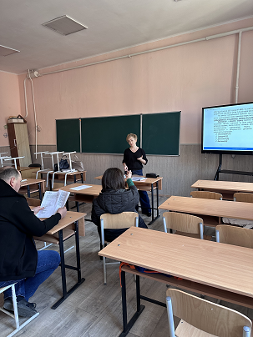
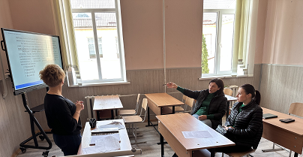
Шкільне методичне об’єднання вчителів іноземної мови

Slide 46
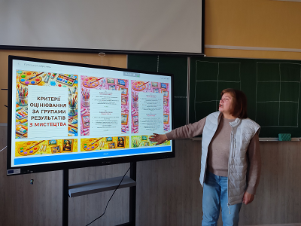
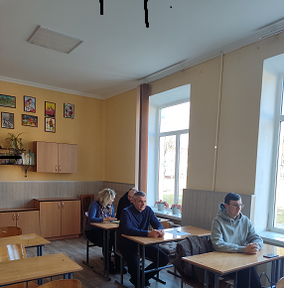
Шкільне методичне об’єднання вчителів музичного та образотворчого мистецтва, мистецтва, технологій, трудового навчання, фізичної культури, захисту України

Slide 52
Дякую за увагу.

